Slide 1

Centre universitaire
d’études françaises
CUEF
Résidence d’hiver
des professeur.e.s malaisien.nes
Du 24 novembre au 19 décembre 2025

Slide 2
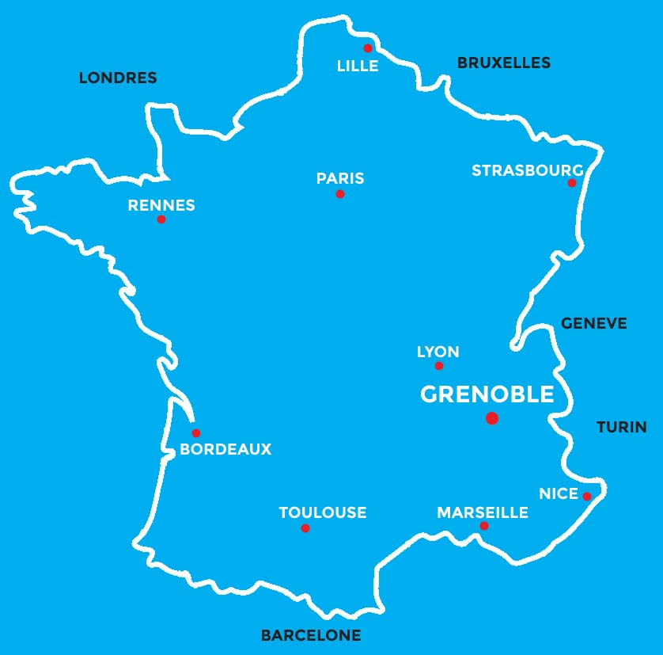
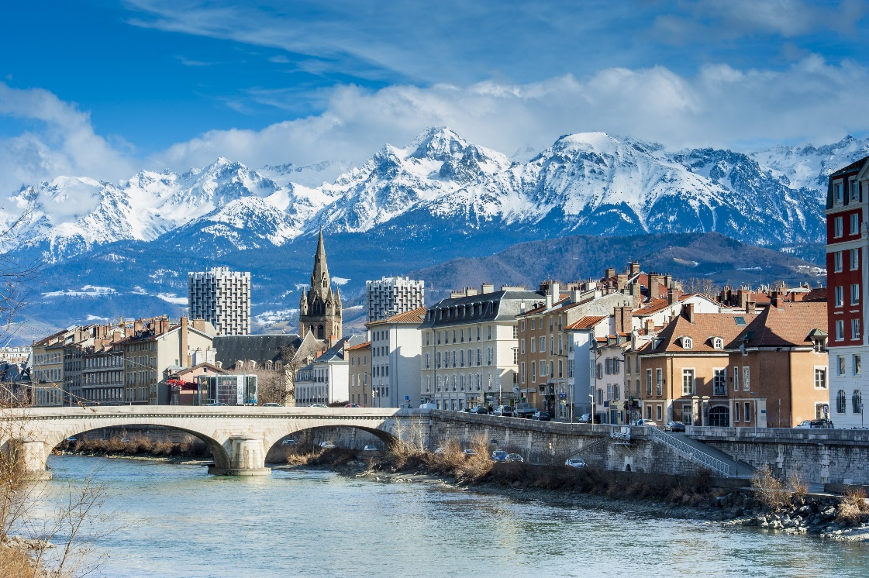
GRENOBLE ET
L’UNIVERSITÉ GRENOBLE ALPES (UGA)
. 175 hectares de campus verdoyant
. 250 associations étudiantes
. 57 000 étudiants dont 10 500 étudiants internationaux
. 1 100 partenariats internationaux
. Top 150 du classement de Shanghai 2024
UGA
. Top 10 des villes où il fait bon étudier
. Ville étudiante, culturelle, sportive et touristique
. Modes de transports doux : vélo, tram
. Capitale verte européenne 2022
. Au cœur des Alpes françaises
. 160 000 habitants
GRENOBLE

Slide 3





















PRE U 2019-2021 | PRESENTATION CUEF 2/4
15
AGENTS ADMINISTRATIFS
CUEF - LES CHIFFRES CLÉS
35
ENSEIGNANTS
OUVERTURE
DIVERSITÉ NATURELLE, CUTURELLE ET SCIENTIFIQUE
11
50 AGENTS PERMANENTS DONT …
LABELS :
Qualité FLE
Bienvenue en France
2500 ÉTUDIANTS PAR AN
…ET 117
NATIONALITÉS
CENTRE D’EXAMENS
RÉSEAU DE PARTENAIRES NATIONAL ET INTERNATIONAL
DEPUIS 1896 …

Slide 4
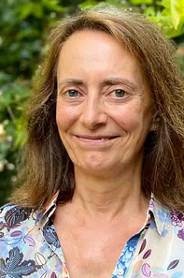
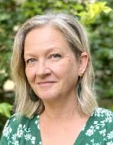
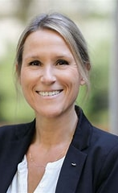
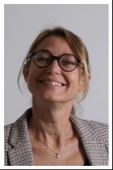
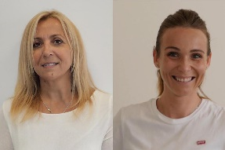
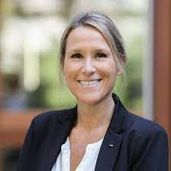
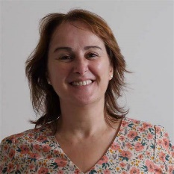
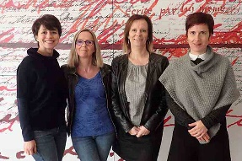

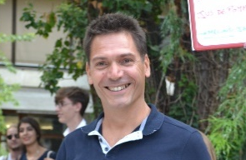
Direction
ÉQUIPE
PÉDAGOGIQUE
Catherine Carras – Directrice
Isabelle Marchionini – Caroline Sperandio – Directrices adjointes
Eve TERREIN - Directrice administrative
35 ENSEIGNANTS ET DIDACTICIENS
  Experts aux multiples spécialités (littérature, phonétique, théâtre, évaluation, grammaire,…)
  Auteurs d’ouvrages, de manuels pédagogiques et d’articles scientifiques
ÉQUIPE ADMINISTRATIVE
PARTENARIATS RELATIONS INTERNATIONALES (PARI)
CUEF PRO + / Formations de formateurs
Caroline SPERANDIO / Véronique GALVIN
Rose-Marie SARAIVA, Marine VIGNARD
Gestion des relations avec les organismes partenaires, de l'établissement des conventions et devis au suivi des étudiants tout au long de leur séjour.
SCOLARITÉ ET EXAMENS
Manoëla FONSECA-EMERAUD, Myriam GRUCA, Claudine BERTRAND, Anne MERIC
Ce service est à la disposition des étudiants pour tous les aspects liés à la scolarité (attestations, diplômes, emplois du temps, etc.) et à l’organisation des examens.
ACCUEIL ET VIE DE L’ETUDIANT DU CUEF
Evelyne BUISSON-CHAVOT, Basma JEBARI, Yen-Ni WU KOCK
En charge de l’accueil et de la vie de l’étudiant avant, pendant et après le séjour.
ANIMATION CULTURELLE
Vincent SCHIAVINATO
En charge de l’animation culturelle au CUEF

Slide 5
Résidence d’hiver
des professeur.e.s malaisien.nes
Du 24 novembre au 19 décembre 2025
Equipe pédagogique et programme de formation

Slide 6

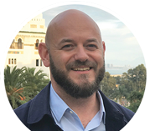
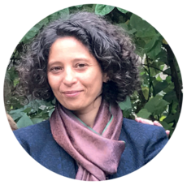
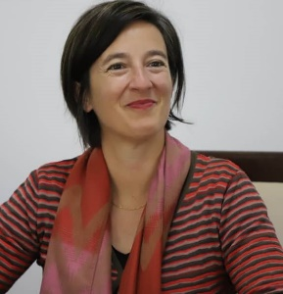


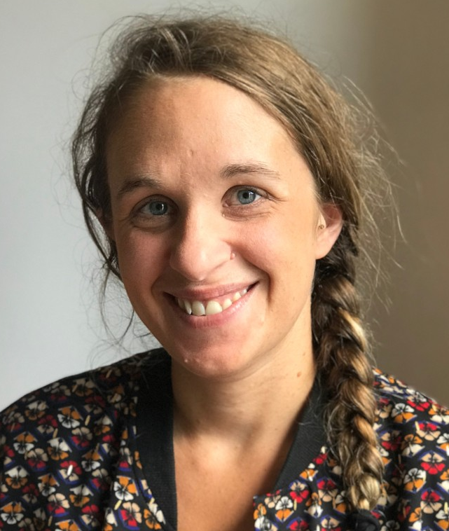
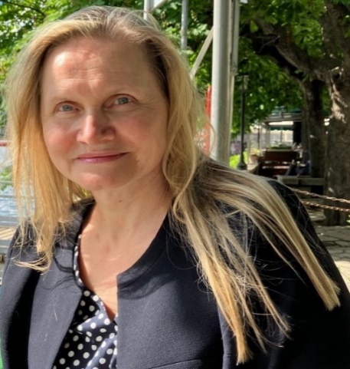
Résidence d’hiver 2025
Les formateurs
Gaëlle Karcher Caroline Sperandio Wilfried Mercklen Assma Boulaich
Farida Ibbari Pauline Boivin Elsa Crozier

Slide 7
Résidence d’hiver 2025
Le programme de formation
Cours de langue (24h) Gaëlle Karcher
Cours de didactique : concevoir un manuel (14h) Caroline Sperandio
Découverte et adaptation de la méthode Imagine A1 au contexte malaisien (15h)
Wilfried Mercklen et Assma Boulaich / Caroline Sperandio
Insérer un projet numérique dans le guide pédagogique de Imagine A1 (8h+ tutorat)
  Faire une carte postale sonore Farida Ibbari (3h)
  Faire un carrousel pour les réseaux sociaux Pauline Boivin (2h30)
  Réaliser un projet avec l’IA Elsa Crozier (2h30)

Slide 8
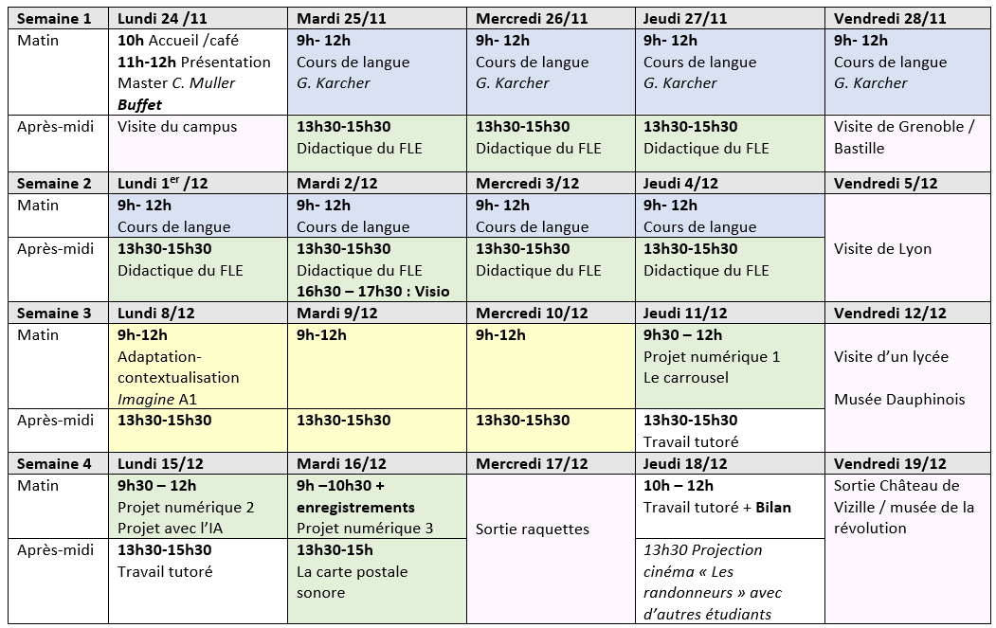

Slide 9
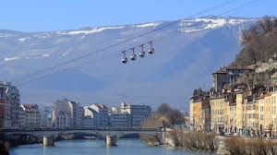
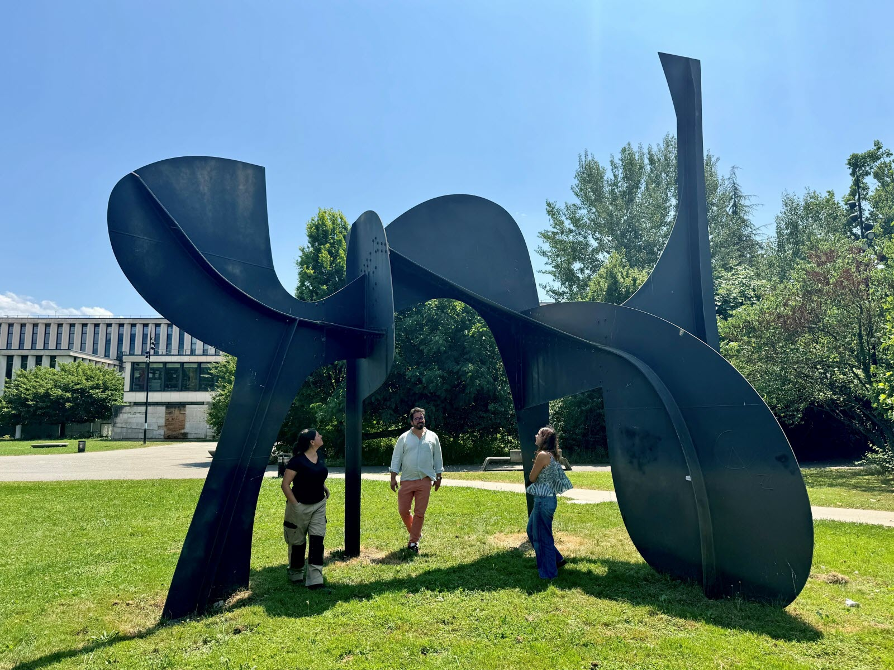
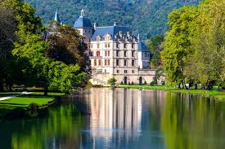
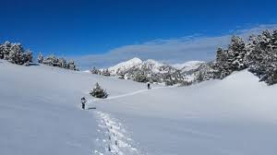
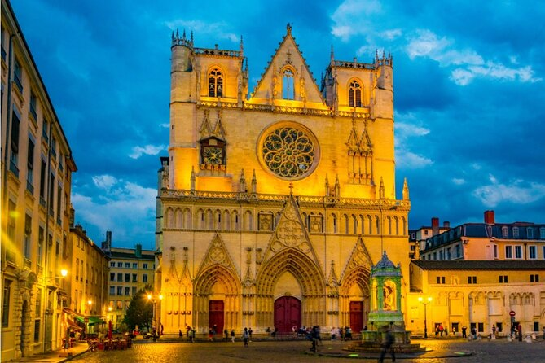
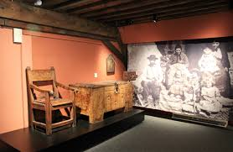
DÉCOUVERTE ET IMMERSION DANS LA CULTURE FRANÇAISE - FPFLE
Visite du campus et de ses œuvres
d’art
Visite historique du vieux Grenoble et
montée à la bastille
Visite du Château de Vizille et
du musée de la révolution française
Visite du musée dauphinois
Visite de Lyon (fête des lumières)
Sortie en raquettes
Notes:
Grenoble / Lyon : photos + légendes

Slide 10
Formation de perfectionnement à l’enseignement du FLE
Remarques :
Documents de la formation (e-formation)
Attestation de suivi
Questionnaire de satisfaction

Slide 11
Formation de perfectionnement à l’enseignement du FLE
Très bonne formation à tous et à toutes !

